Slide 1
ECC智能管控平台
ECC监控中心介绍
实现对数据中心的机房设备集中化管理以及人员智能化巡检，监控中心并包括以下部分：
动环监控：实现数据中心的全景3D，全体数据可视化，能源能耗数据采集，集成运维管理系统，自动派送人员工单，设备数据监控自动报警，门禁系统集中控制等。
1
2
机房BA系统监控：集中化远程控制冷水系统，设备数据采集，智慧运行系统等。
3
安防监控：视频监控、门禁、消防报警等。
服务器设备本地与远程控制： 本地端所有服务器按照热通道集中操控。
4

Slide 2
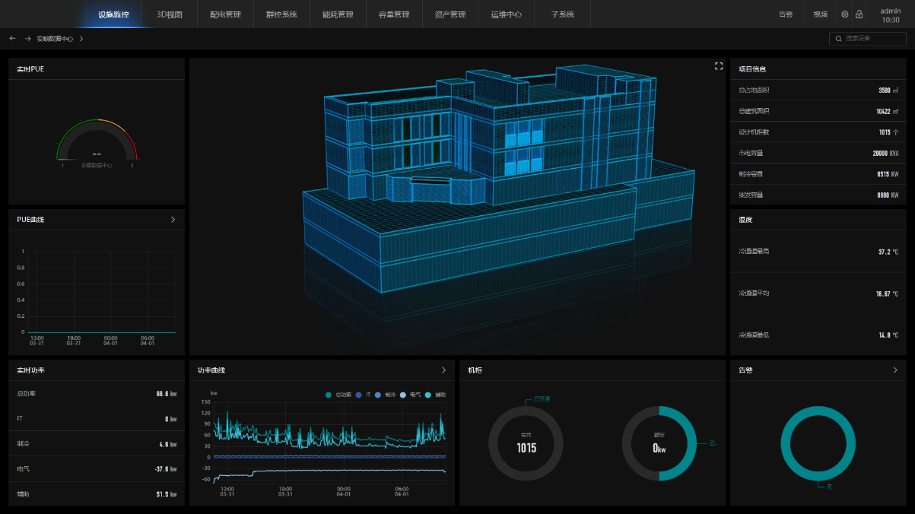
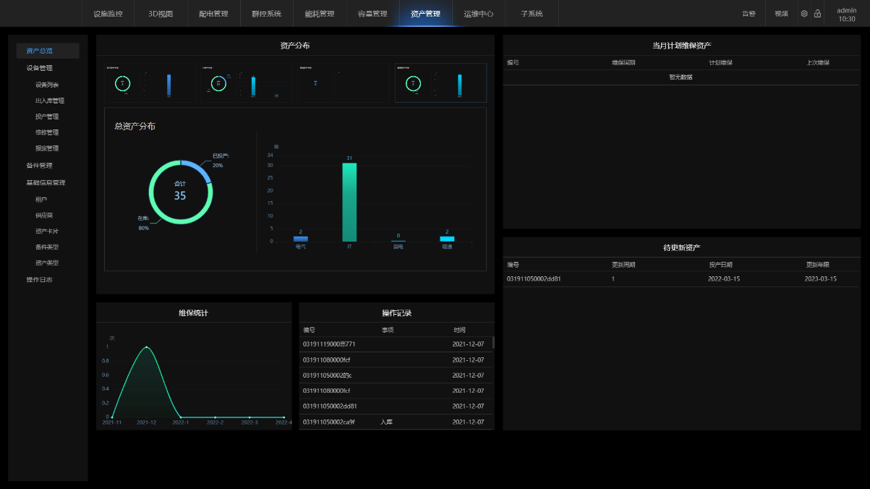
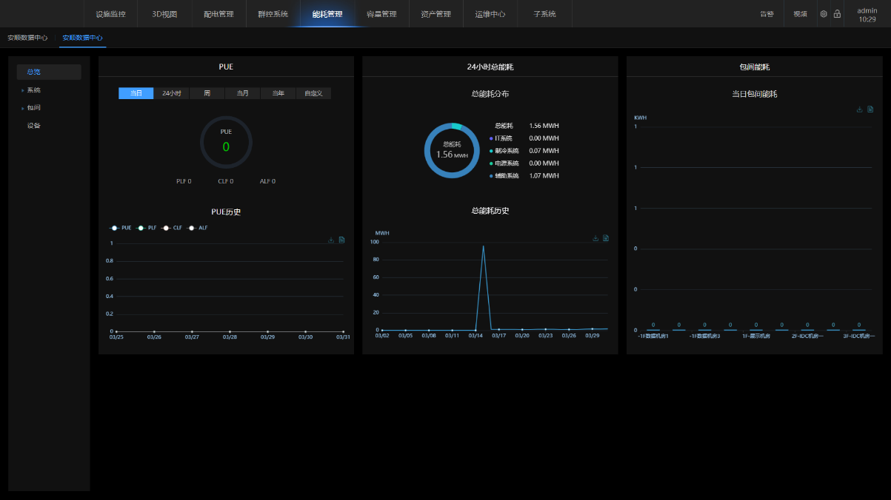
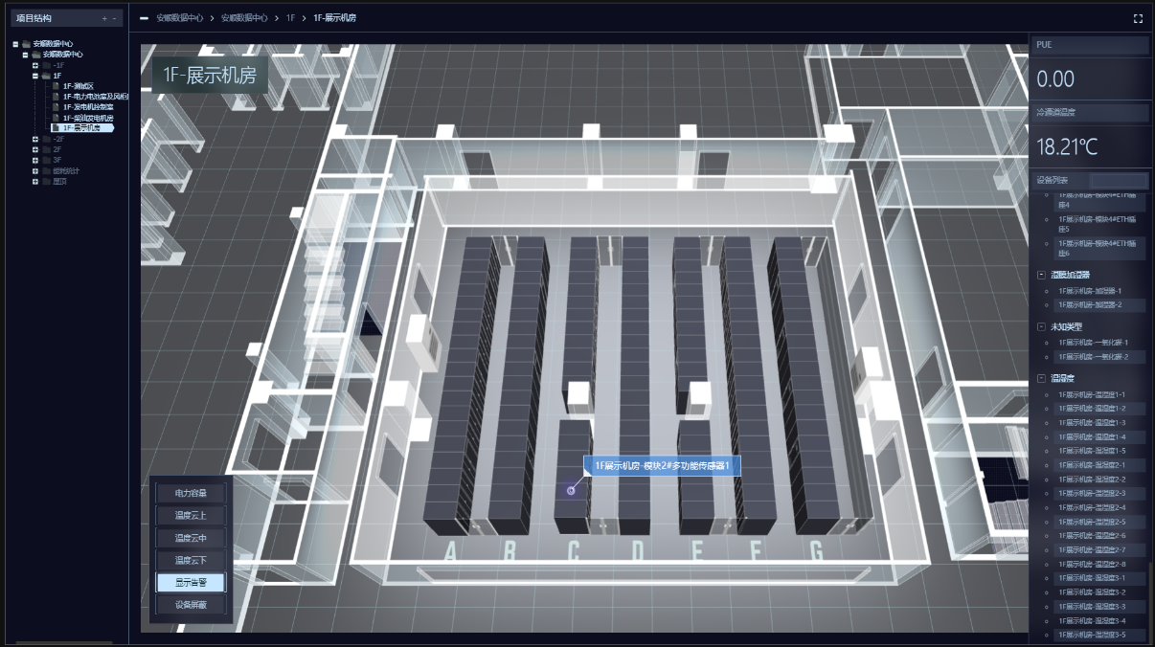
ECC智能管控平台

Slide 3
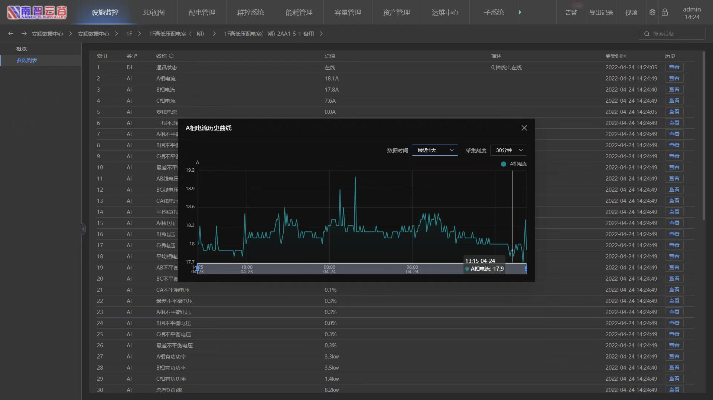
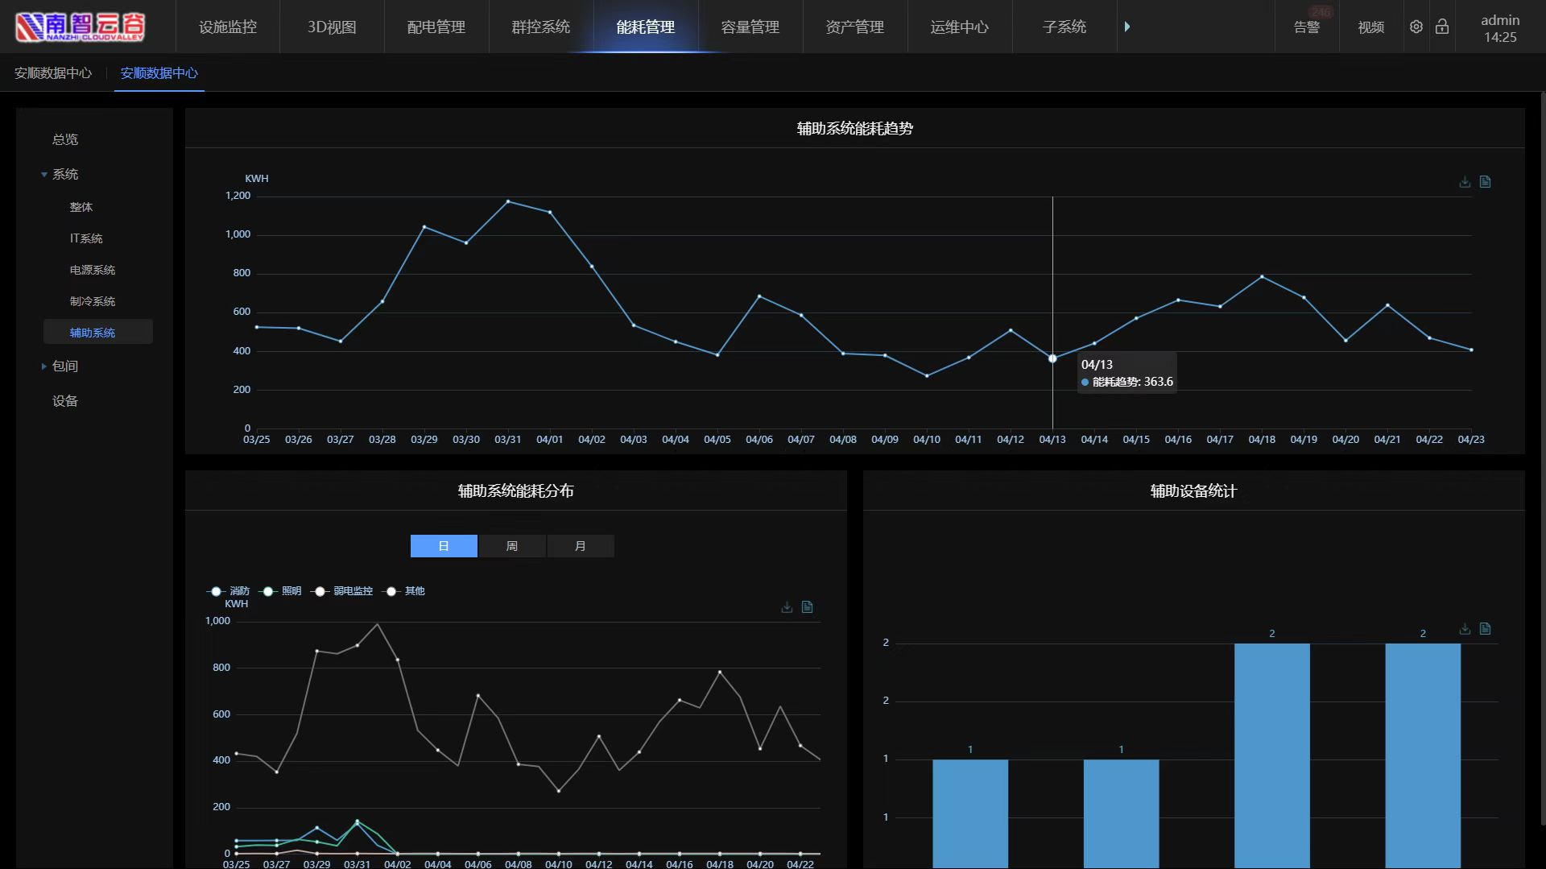
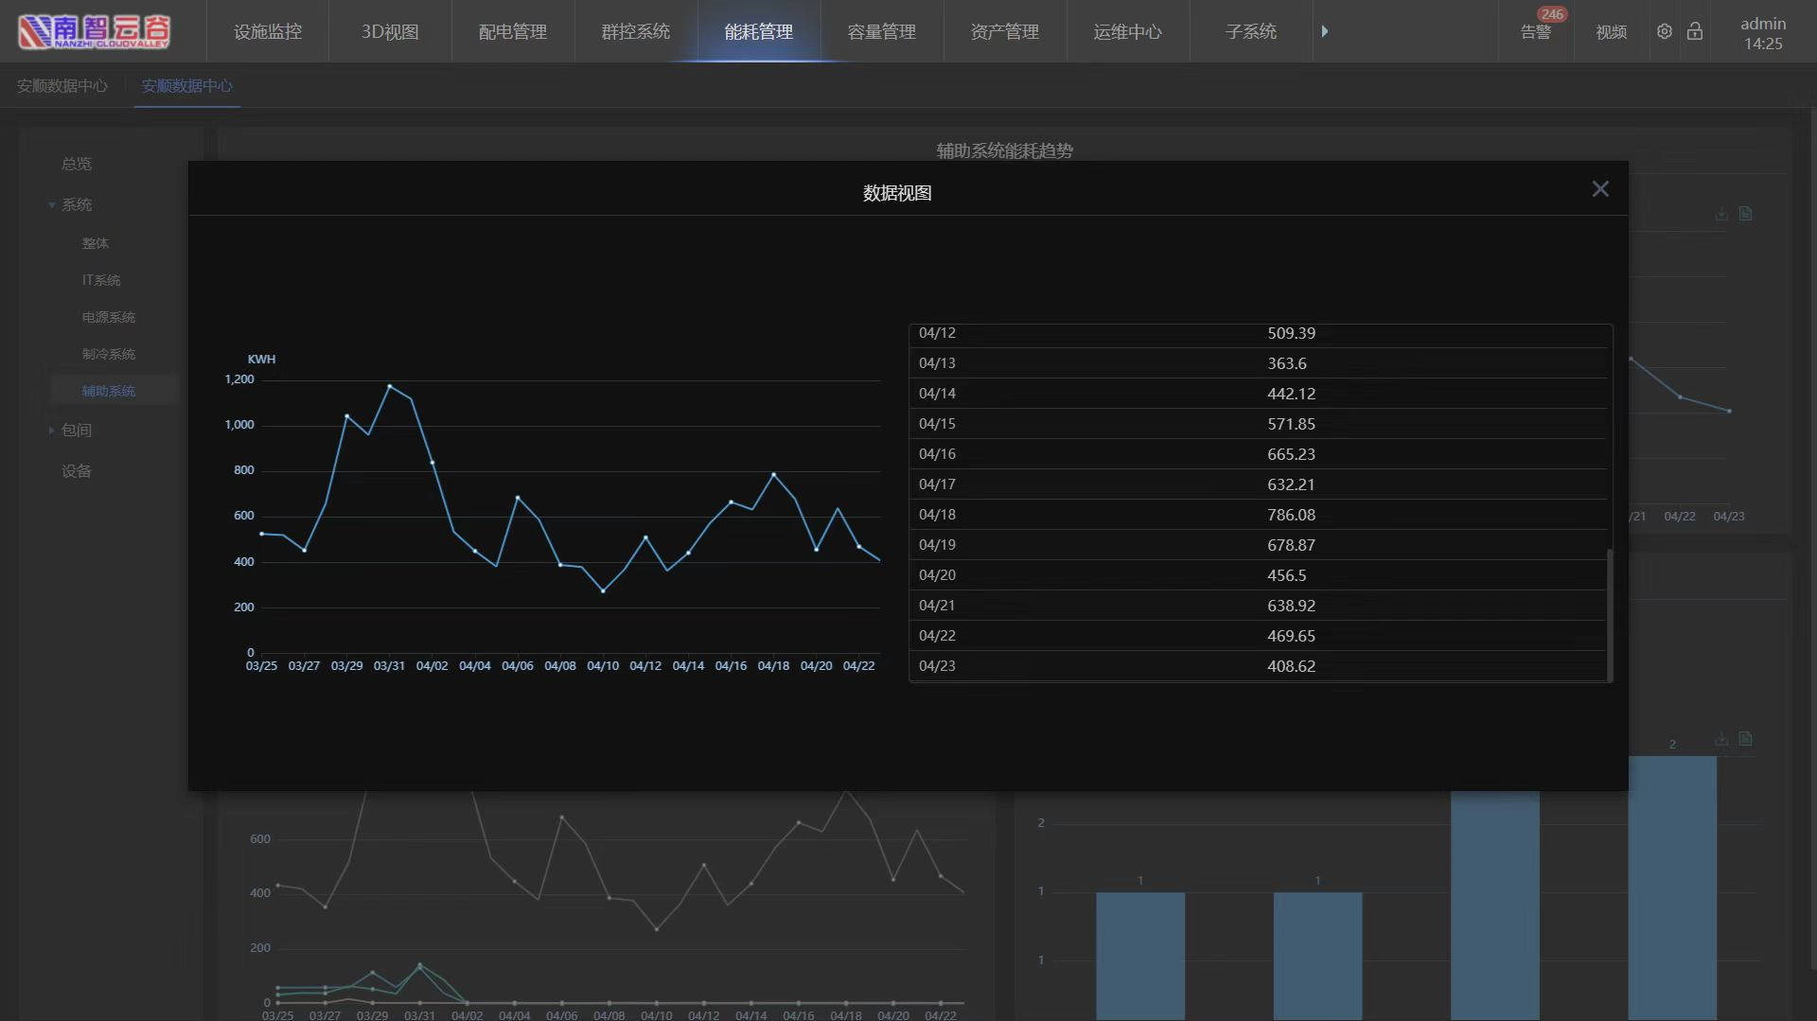
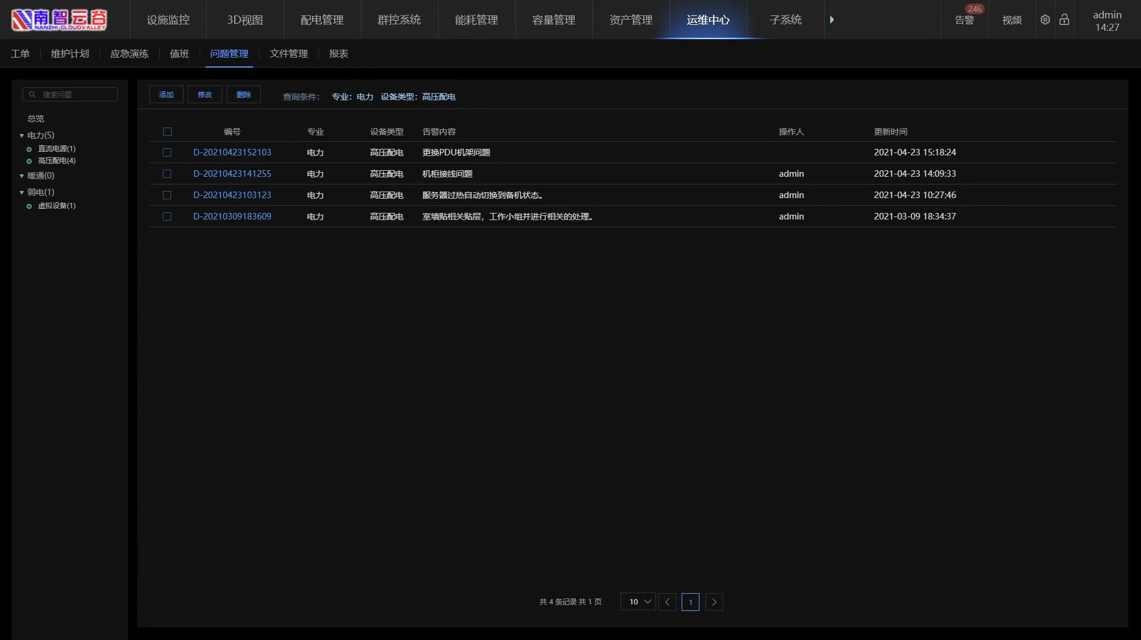
ECC智能管控平台

